Slide 1

Java User Group Saarland
Thomas Darimont @thomasdarimont
“Wer nicht neugierig ist, erfährt nichts.”
— Johann Wolfgang von Goethe
Notes:
Motivation…
Java Technologien im Saarland? Da schafft doch keiner mit… von wegen!

Slide 2
Ziel
Die Java User Group Saarland als:
Netzwerk zum Wissensaustausch für Java & verwandte Technologien.
Kooperationsplattform für Java-Entwickler & Unternehmen.
Notes:
Auf der Tonspur - ersetzen mit bullet points oder Bild…

Slide 3
Daten & Fakten
Kurz: »Alles, was das Java-Herz höher schlagen lässt.«
Gründung 2008; Reboot 2013.
Monatliche Treffen; 41 Mitglieder.
Wechselnde Orte (Firmen, Uni, FH)
Ankündigung über MeetUp & Social Media.
Austausch mit anderen JUGs. (Kürzlich: TUT3C/Darmstadt)
Bis dato: 9 Treffen, 16 Vorträge, jeweils ~14 Teilnehmer.
Notes:
Gründung 2008 durch Thomas Darimont und Michael Muth mit dem Ziel, regelmäßig hochqualitative Informationsveranstaltungen zum Thema Java und verwandten Technologien anzubieten.
Verein angestrebt…

Slide 4
Themen
Effektives Testen mit JUnit
Über den Tellerrand: Kostenbasierte Optimierung mit PostgreSQL
Analytics in Stream Processing Applications
Neues in Java NIO 2.0
Notes:
Themen bisher…
Hier unbedingt mehr V-Whitespace! (—flgr)

Slide 5
Speaker
Sprecher internationaler Konferenzen
Kurzer Auszug
Reinier Zwitserlook Independent Consultant
Roel Spilker Tasktop Technologies
Thomas Darimont Pivotal / SpringSource
– Lombok
– Lombok
– Spring Data
Notes:
Speaker auf Internationalen Konferenzen
… more to come
Stehe im Kontakt mit weiteren hochkarätigen Speaker und Autoren.

Slide 6

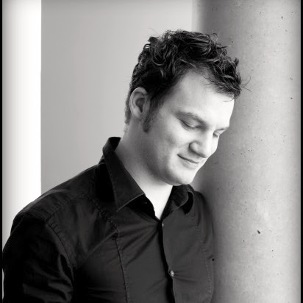


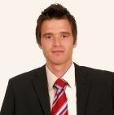
Team
Thomas Darimont Pivotal/SpringSource
Florian Groß Lehrstuhl für Softwaretechnik, UdS Michael Muth IWM Software AG
Notes:
Erfahrene Java Entwickler, Software-Ingenieure und -Architekten

Slide 7
Stichworte
free.
java + more.
networking.
socialising.
Notes:
Der Besuch von Veranstaltungen der Java User Group Saarland sind unentgeltlich.
Es geht um Austausch zum Thema Java Technologien und damit verwandte Themen - im Fokus steht nicht die Programmiersprache Java!
Möglichkeit mit Sprechern und Besuchern ein Netzwerk aufzubauen und Gedanken auszutauschen.
(Oftmals) Freie Getränke und immer gute Unterhaltung beim gemeinsamen Pizza essen.

Slide 8
Sponsoring
Räumlichkeiten, bis dato:
HackerSpace Saarbrücken
Lehrstuhl für Softwaretechnik, UdS
Firma NetRapid GmbH
Eurodata AG
Speisen / Getränke
Gastvorträge
Notes:
Wie kann man uns fördern?
Räumlichkeiten zur Verfügung stellen
Speisen / Getränke
Gastvorträge

Slide 9
Nächste Veranstaltungen
25.05.2014 -10. Treffen der JUGSaar - Neuerungen in Java 8 (Launch Event) ab 15:00 Uhr Saarcamp / HTW Saarland
Notes:
Kommende Veranstaltungen

Slide 10
Kontakt
Twitter: @jugsaar
Mail: info@jugsaar.de
Web: http://www.jugsaar.de
MeetUp: jugsaar

Slide 11

Herzlichen Dank!

